Slide 1
«ЦЕНТР ПОДДЕРЖКИ ДОБРОВОЛЬЧЕСТВА»
ЧУЧКОВСКОГО МУНИЦИПАЛЬНОГО РАЙОНА

Slide 3
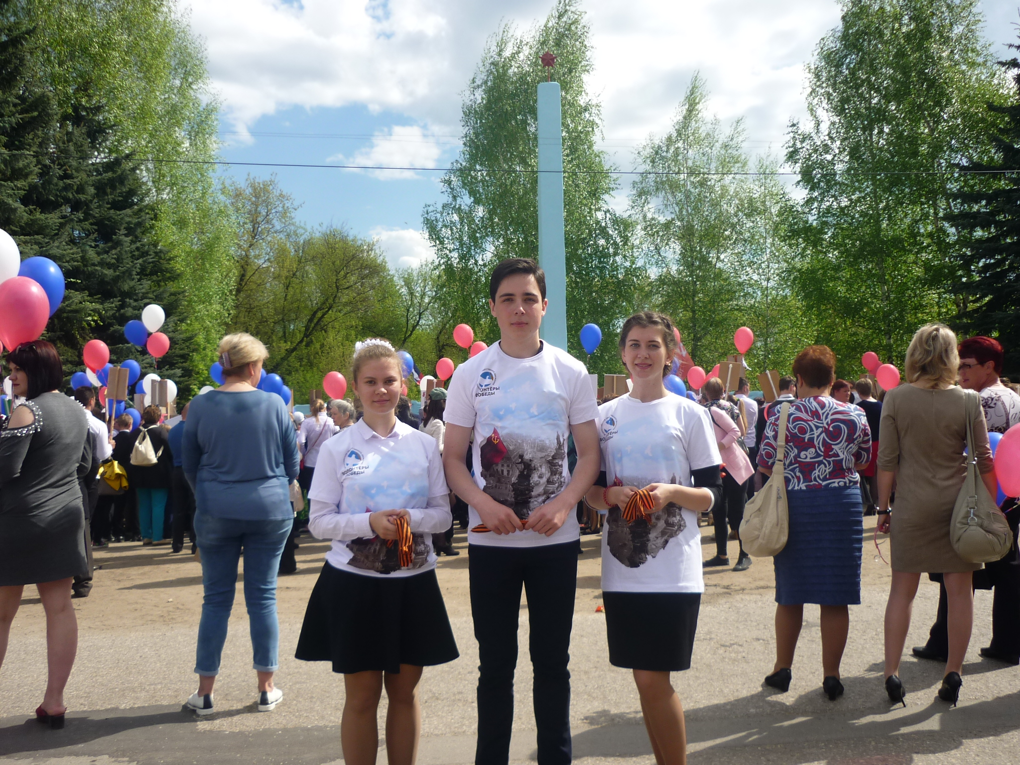

Slide 4
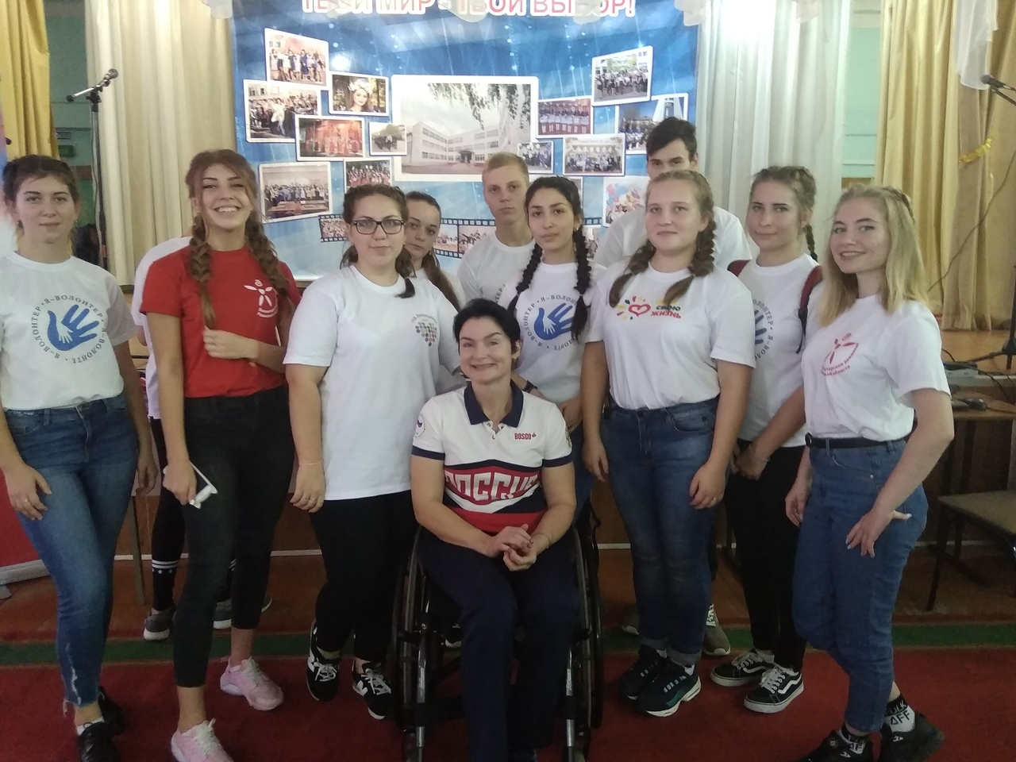

Slide 5
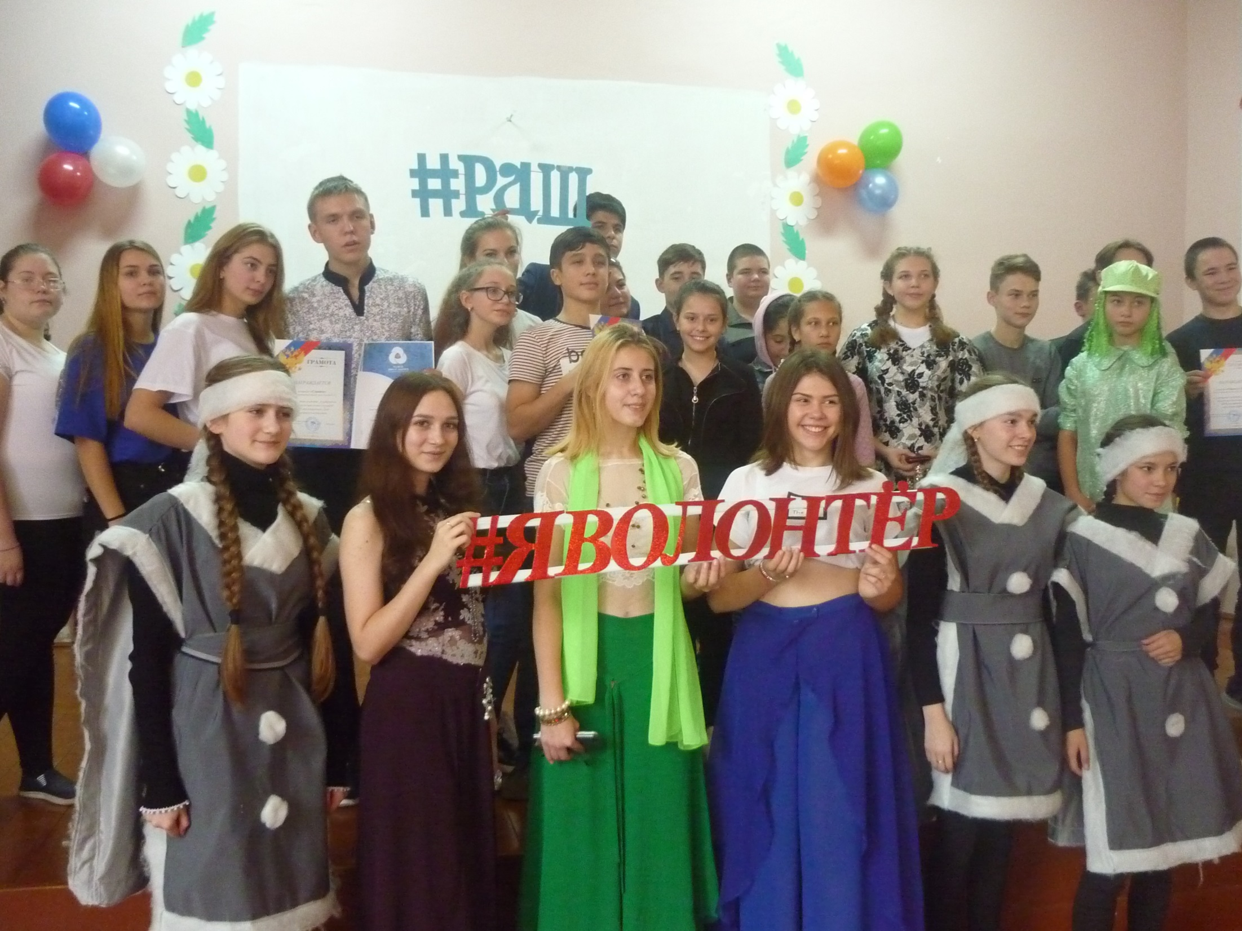

Slide 6
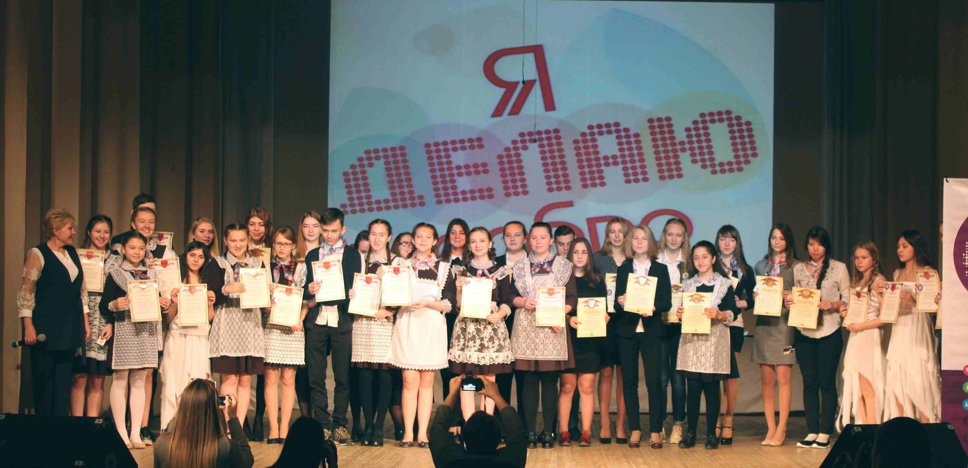

Slide 7
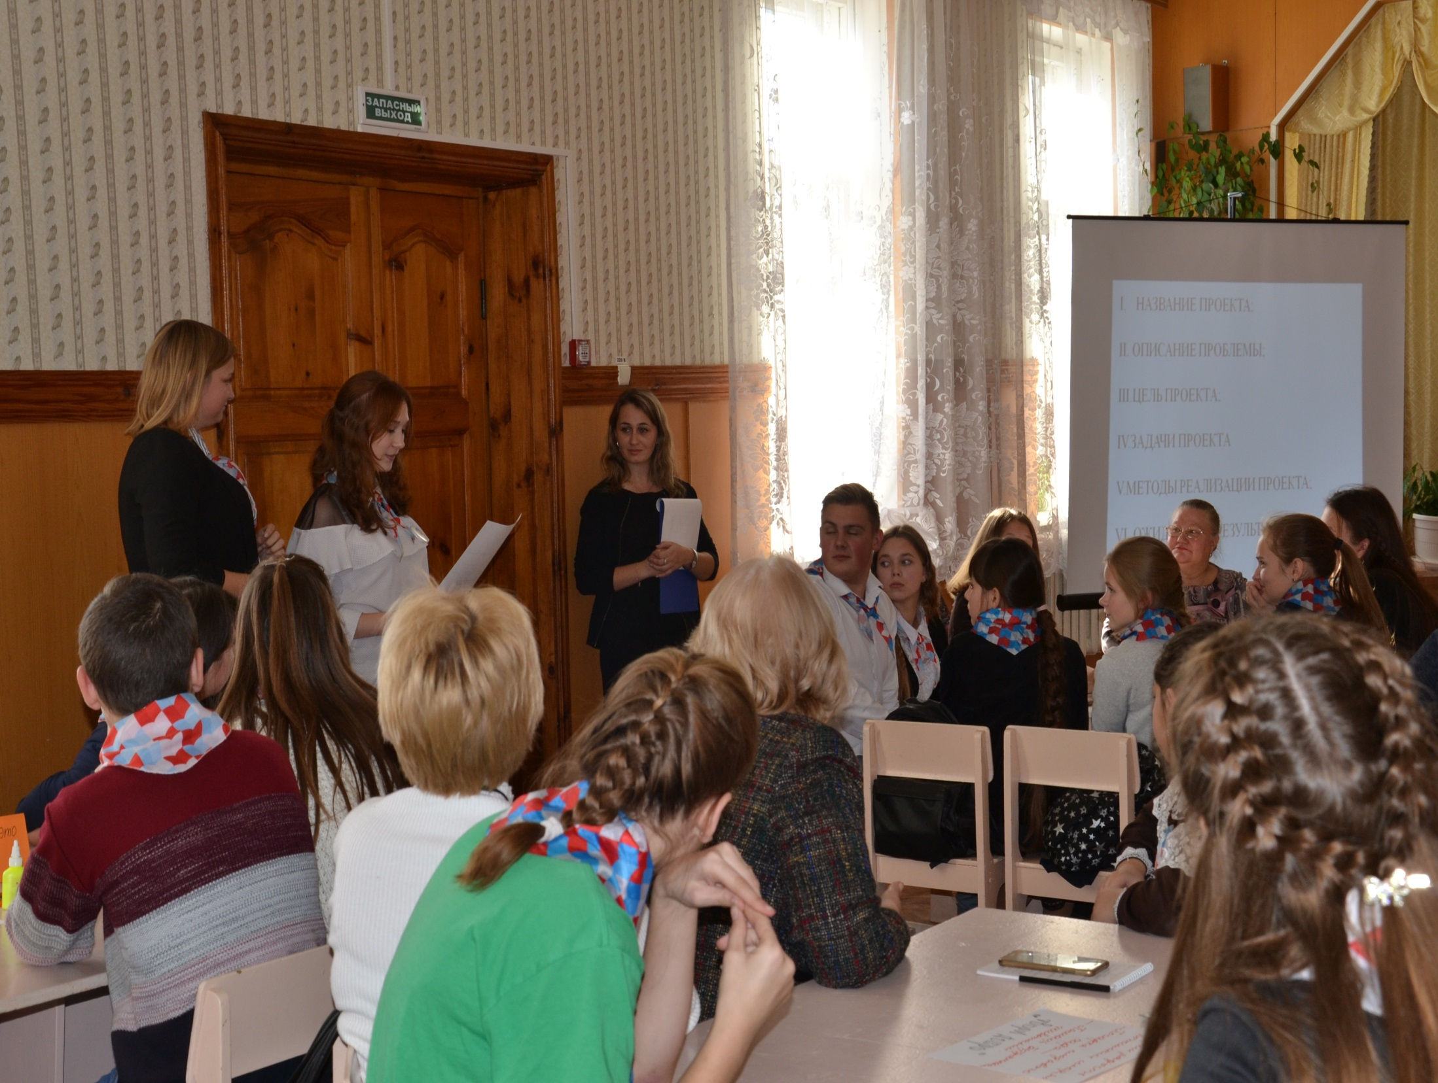

Slide 8
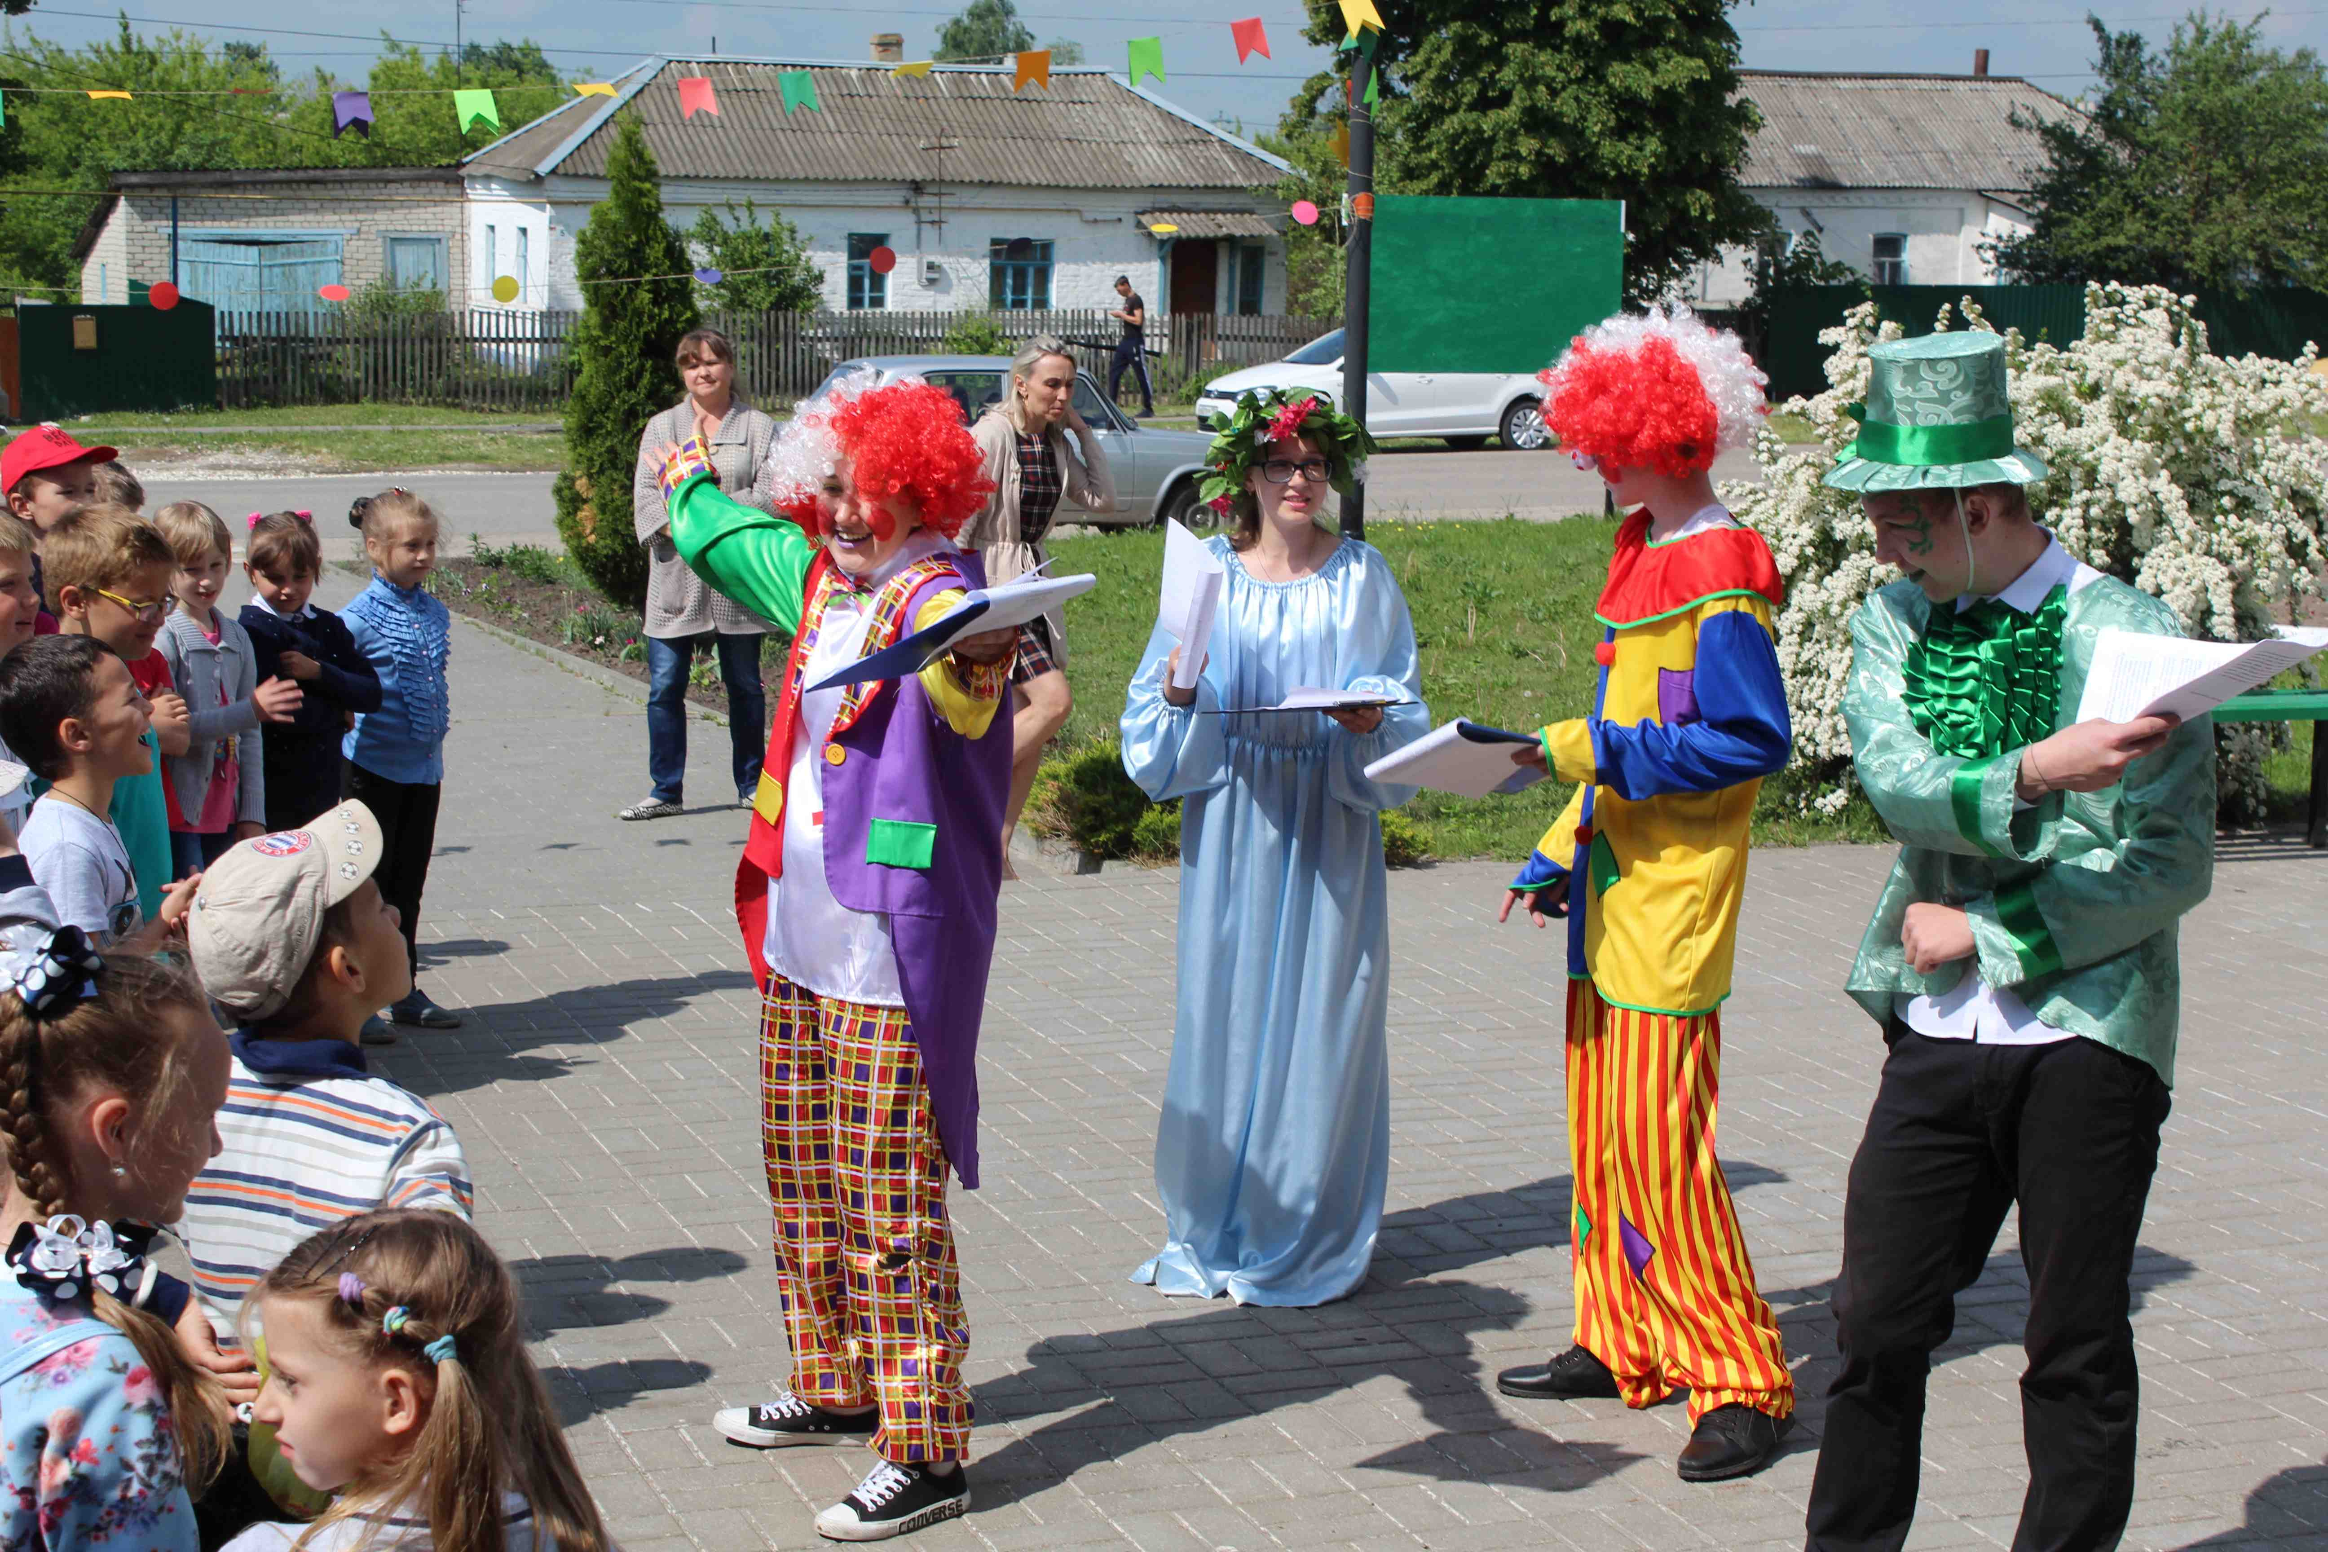

Slide 9
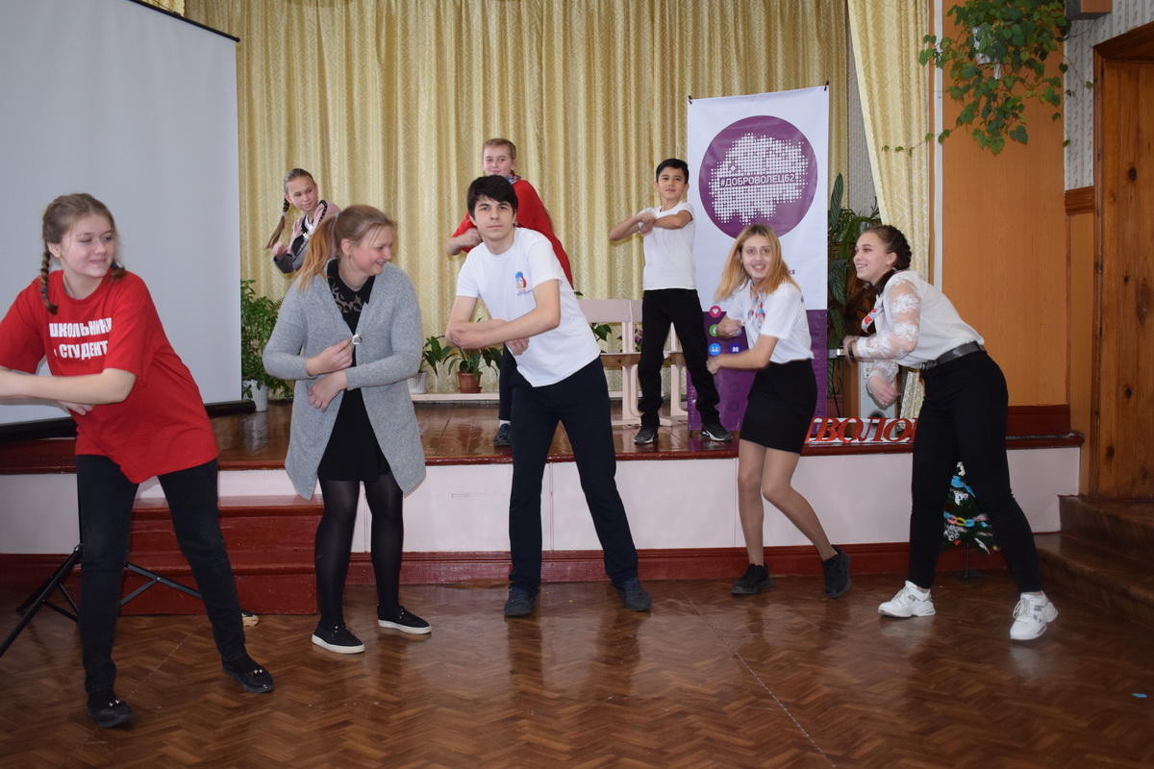

Slide 10
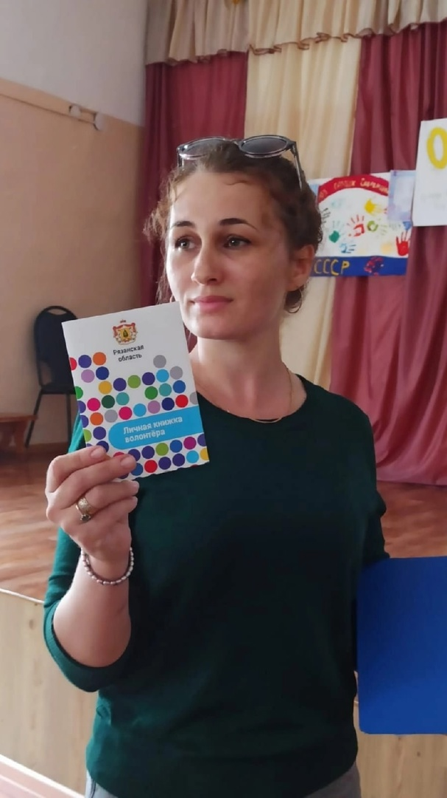
Руководитель
Центра поддержки добровольчества Чучковского муниципального района
Надагова Саида Абдулаевна
Тел.89209821274

